Slide 1

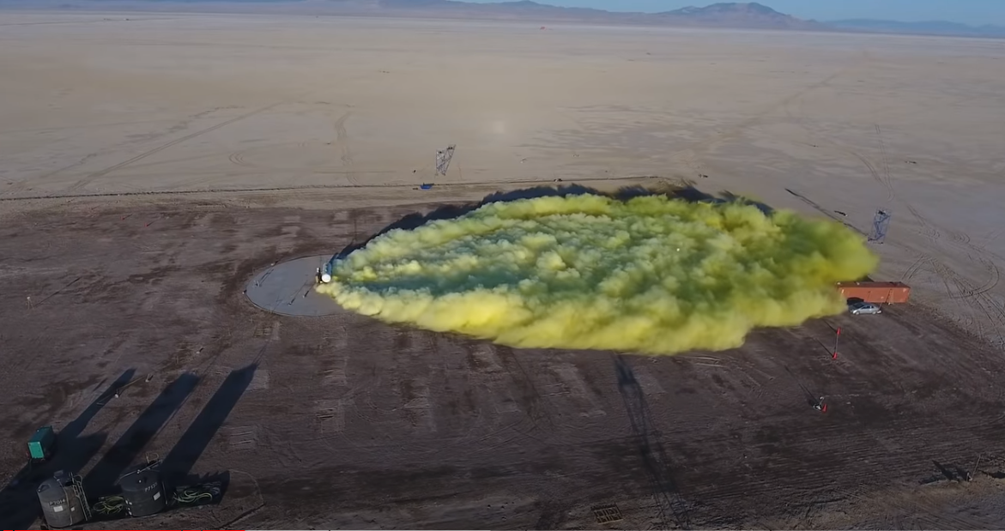


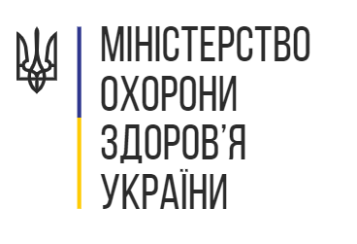



Хімічна зброя, задушливі речовини та токсичні інгаляційні травми
R. G. J. MD MSc MSc DTM&H FACP
Board of Directors- MedGlobal
Assistant Professor of Medicine and Global Health
Notes:
Ця лекція виголошується в серії, підготовленій від імені Міністерства охорони здоров’я України для підтримки медичних та гуманітарних зусиль, спричинених російським вторгненням.
Ця робота є результатом співпраці з Українською медичною асоціацією Північної Америки (УМАНА), Razom для України та MedGlobal.
Цей твір заохочується до вільного та широкого розповсюдження із захистом, захищеним Creative Commons CC BY-NC-SA.
Таким чином, вас заохочують повторно використовувати, поширювати, реміксувати, адаптувати та будувати на основі матеріалу в будь-якому носії чи форматі, за умови, що він призначений для некомерційних цілей, і лише за умови, що авторство вказується на автора Райлі. Джонс. Крім того, якщо ви реміксуєте, адаптуєте або використовуєте матеріал, ви повинні ліцензувати модифікований матеріал на ідентичних умовах.
По суті, ця презентація розміщується тут безкоштовно, її слід поширювати та використовувати за потреби, якщо вона не призначена для отримання прибутку, і просто дайте мені невелику довіру, якщо ви вважаєте це корисним.
Мене звуть Райлі Джонс, і я ваш ведучий цієї серії про атаки з використанням хімічної зброї з нервово-паралітичними речовинами.
Я працював на різних посадах у секторі гуманітарної допомоги протягом останнього десятиліття або близько того, і зараз працюю з MedGlobal, якому було доручено цей огляд медичного лікування нападів нервово-паралітичних речовин.
З огляду на чесність, я не можу декларувати фінансову або комерційну інформацію.
А тепер до презентації.

Slide 2
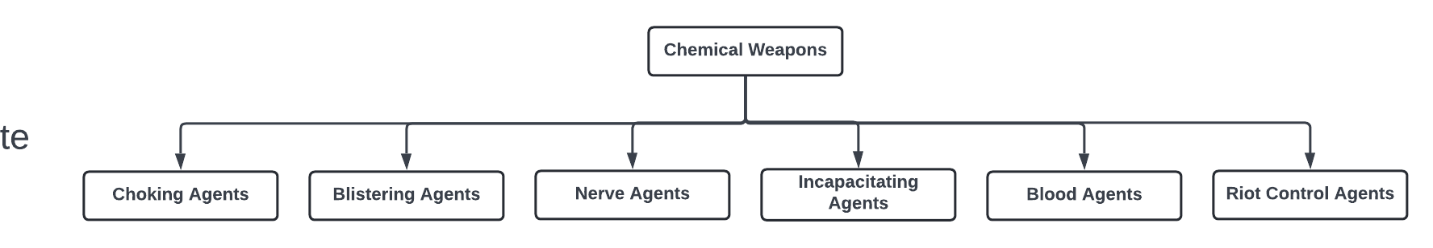
Хімічна зброя
Задушливі агенти
Шкірно-наривної дії
нервово-паралітичні речовини
недієздатні агенти
агенти крові
агенти боротьби з масовими заворушеннями

Slide 3
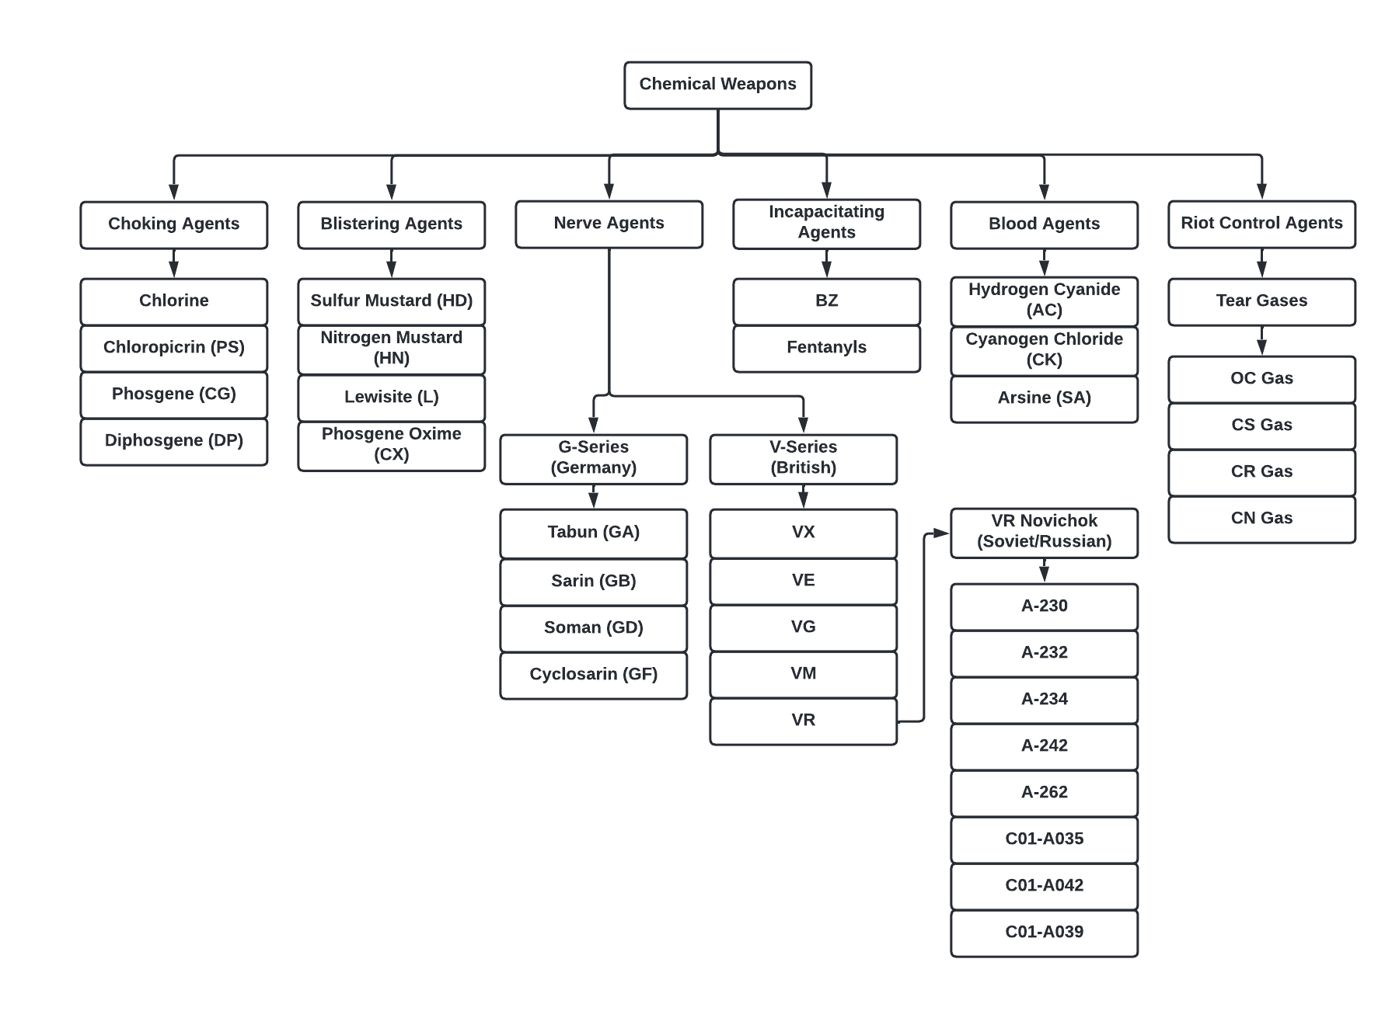
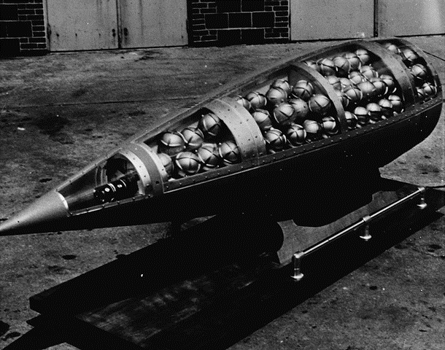
US Honest John missile warhead cutaway, showing M134 Sarin bomblets (c. 1960) Wikipedia.

Slide 4
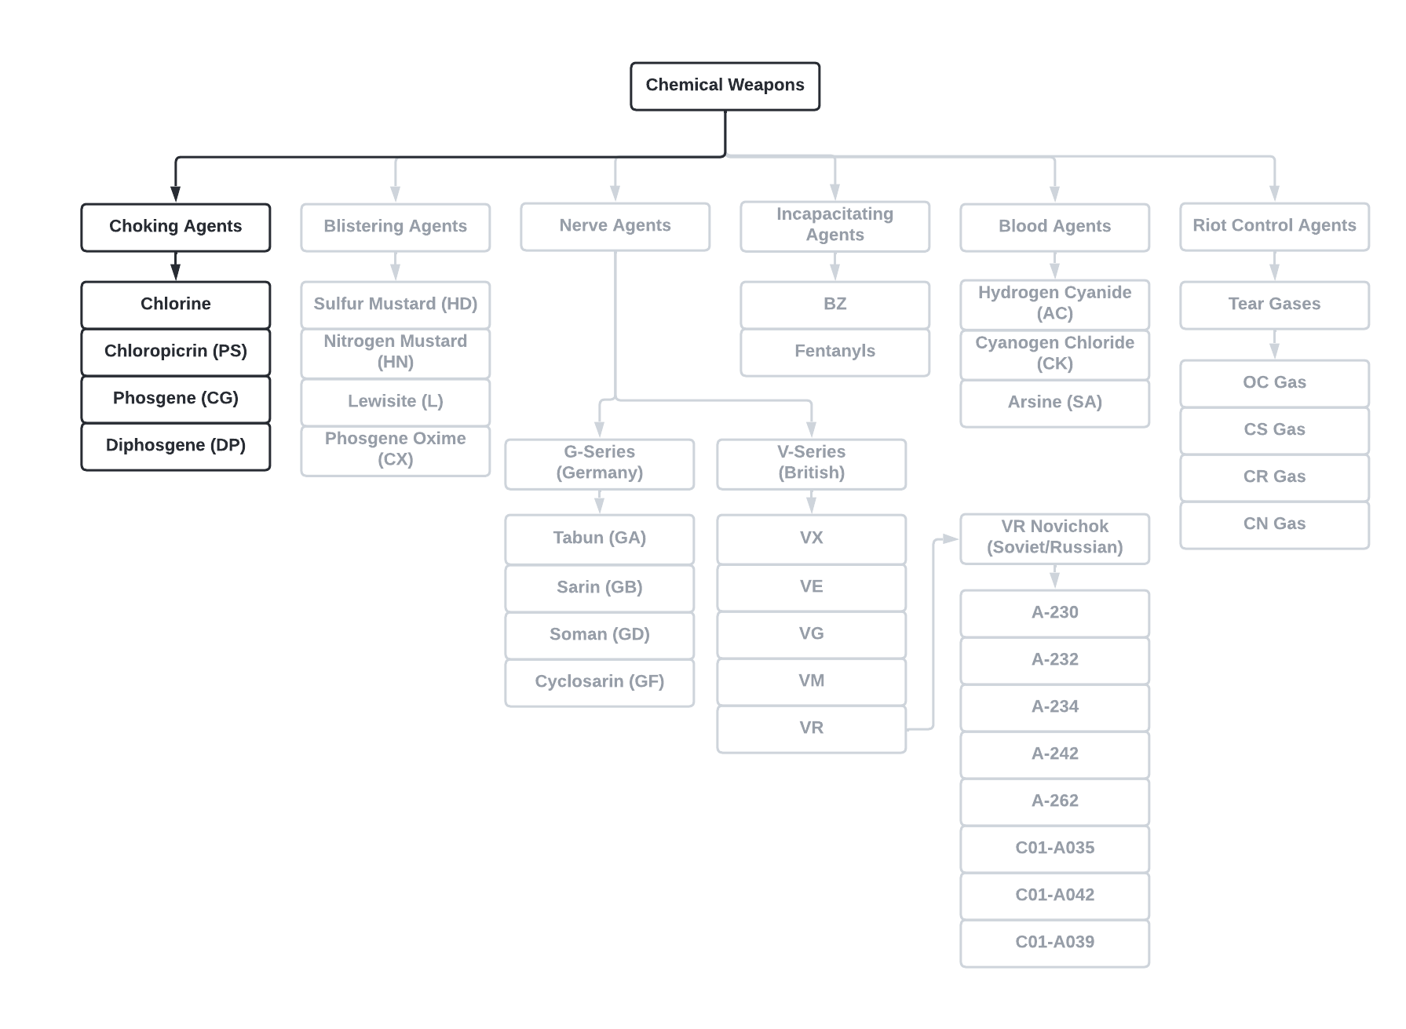
US Honest John missile warhead cutaway, showing M134 Sarin bomblets (c. 1960) Wikipedia.
Notes:
Хлор вперше був використаний як зброя під час Другої битви при Іпрі у Фландрії, Бельгія, під час Першої світової війни 22 квітня 1915 року. Це сталося після Гаазької конвенції 1899 та 1907 років, згідно з якою хімічна війна була заборонена в «Декларації щодо Заборона використання снарядів з єдиною метою розповсюдження задушливих отруйних газів», яка була ратифікована під час «Конвенції про закони та звичаї сухопутної війни».
Під час першої газової атаки німецькі солдати випустили 150 тонн газоподібного хлору у вітер, що призвело до приблизно 5000 смертей від асфіксії та відстроченого ураження легенів. Він набув популярності та неодноразово використовувався, зрештою приписавши смерть 1,3 мільйона жертв до 1918 року. Міжнародну заборону головними державними акторами було введено в дію в 1925 році відповідно до Женевського протоколу Ліги Націй. Проте атаки з використанням хлорного газу регулярно повертаються на поле битви, особливо проти режиму Асада в Сирії, а також у районах повстанців ІДІЛ в Іраку та Афганістані.

Slide 5
Схема- Хлор
Хімічні властивості
Клінічна характеристика
Медичний менеджмент
Характеристики шлейфу
Ухилення та запобігання втратам
Дезактивація та готовність лікарні

Slide 6
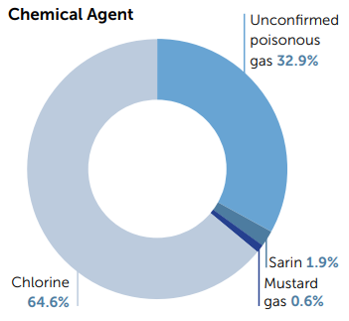
Досвід Сирії
Сирійські атаки із застосуванням хімічної зброї
161 хімічна атака (2012-2015)
14 581 жертви
1491 смертей
10,2% Смертність
21 серпня 2013: Сільська частина Дамаску
Одна атака зарином вбиває 1300 і завдає шкоди понад 10 000.
Notes:
Sams 2016.

Slide 7
Задушливі речовини - хлор
Смертність від хлору
- Випадки на промисловості: ~0,6%
-Військові дії: ~5%
PMID: 29355691
Notes:
Sams 2016.

Slide 8
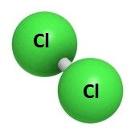
Задушливі речовини - властивості хлору
Жовто-зелений газ з різким дратівливим запахом при 0,31 проміле. Примітка: може виникнути нюхова втома
Можна зробити просто: відбілювач + будь-яка побутова кислота (автомобільний акумулятор, оцет і т.д.)
Точка кипіння: -34oC (-29oF).
Важчий за повітря, тому осідає в низинах, канавах
Можна проїжджати через хмару транспортним засобом - негорючий газ, АЛЕ вибухонебезпечний при дії відкритих паливних парів.

Slide 9
Задушливі речовини - властивості хлору
Помірна розчинність у воді→ важливі клінічні значення
Основний механізм токсичності = окислення, утворення вільних радикалів у тканинах
Гіпохлоритна кислота + утворення соляної кислоти в дихальних шляхах і очах
Cl₂ + H₂O → H⁺ClO⁻ + H⁺Cl⁻

Slide 10
Задушливі речовини - властивості хлору
Помірна розчинність у воді→ важливі клінічні значення
Висока розчинність у воді
напр. Аміак (NH3), акролеїн (C3H4O)
Швидко проникає через слизові оболонки верхніх дихальних шляхів, таким чином незначно досягаючи нижніх дихальних шляхів
Призводить до значно нижчого рівня пошкодження альвеол (тобто менше ризику ГРДС)
Середня розчинність у воді
напр. Газоподібний хлор (Cl2)
Проникає через слизові оболонки верхніх дихальних шляхів, але також досягає нижніх дихальних шляхів
Призводить до вищого рівня пошкодження альвеол (тобто підвищеного ризику ГРДС)

Slide 11
Задушливі речовини - хлор
Notes:
Отже, скільки потрібно, щоб завдати шкоди?
На наступному слайді ми розглянемо подію, щоб отримати перспективу PPM

Slide 12
Задушливі речовини - хлор
Notes:
Коротке значення: газоподібний хлор небезпечний у значно нижчих концентраціях. Якщо ви можете побачити хмару, це потенційно може бути смертельною концентрацією.
На наступному слайді ми розглянемо подію, щоб отримати перспективу PPM.

Slide 13
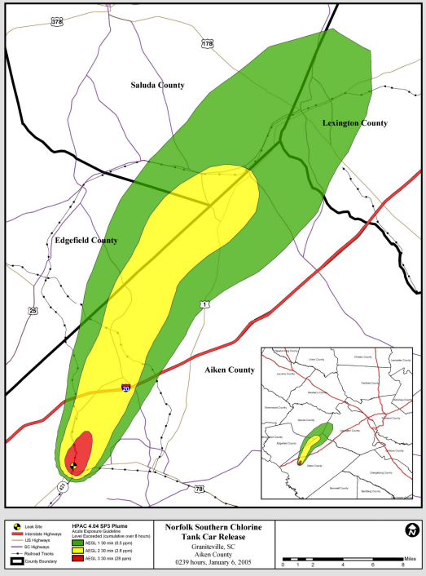
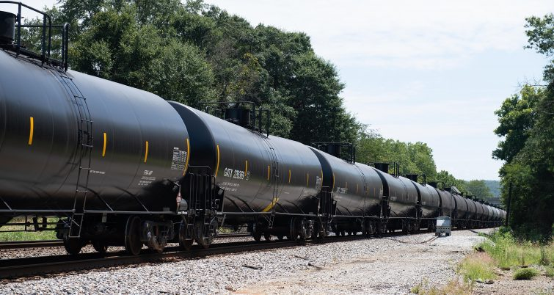
Задушливі речовини - хлор
PMID: 25772143
2005 Graniteville, SC
Notes:
2005 рік у Гранітвіллі, штат Південна Кароліна, під час великого промислового зіткнення поїздів пошкодили три залізничні цистерни з рідким хлором.
Це призвело до вивільнення всього 55 000 кг газоподібного хлору в зону протягом 3 хвилин.
За 60 хвилин у радіусі 100 метрів було приблизно 11 642 ppm газоподібного хлору.
На відстані 500 метрів було 837 ppm через 30 хвилин і 553 ppm через 60 хвилин.
На відстані 1000 метрів було 89 частин на хвилину через 30 хвилин і 51 частка на хвилину через 60 хвилин.
Іншими словами, від епіцентру аварії відстань за вітром до різних концентрацій є такою:
2000 частин на мільйон становили 0,45 км за 30 хвилин і 0,40 км за 60 хвилин
400 частин на хвилину становили 0,69 км за 30 хвилин і 0,6 км за 60 хвилин
20 частин на хвилину становили 2,6 км за 30 хвилин і також за 60 хвилин

Slide 14
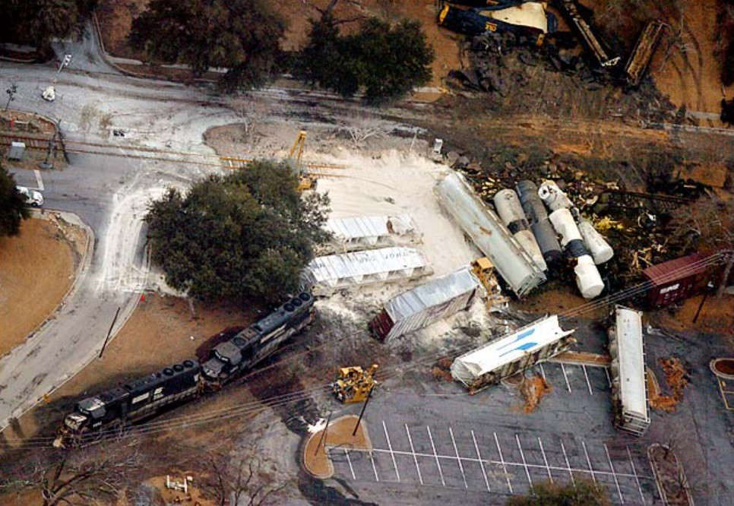
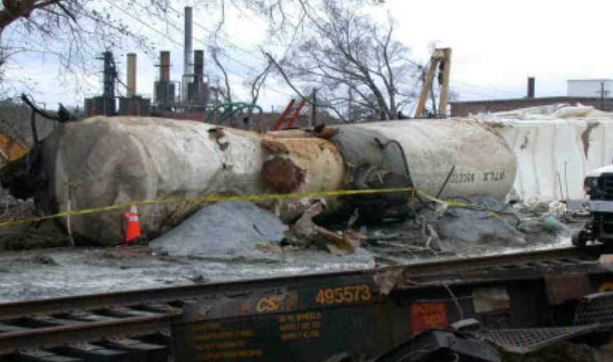
Задушливі речовини - хлор
PMID: 25772143
2005 Graniteville, SC
Notes:
2005 рік у Гранітвіллі, штат Південна Кароліна, під час великого промислового зіткнення поїздів пошкодили три залізничні цистерни з рідким хлором.
Це призвело до вивільнення всього 55 000 кг газоподібного хлору в зону протягом 3 хвилин.
За 60 хвилин у радіусі 100 метрів було приблизно 11 642 ppm газоподібного хлору.
На відстані 500 метрів було 837 ppm через 30 хвилин і 553 ppm через 60 хвилин.
На відстані 1000 метрів було 89 частин на хвилину через 30 хвилин і 51 частка на хвилину через 60 хвилин.
Іншими словами, від епіцентру аварії відстань за вітром до різних концентрацій є такою:
2000 частин на мільйон становили 0,45 км за 30 хвилин і 0,40 км за 60 хвилин
400 частин на хвилину становили 0,69 км за 30 хвилин і 0,6 км за 60 хвилин
20 частин на хвилину становили 2,6 км за 30 хвилин і також за 60 хвилин

Slide 15
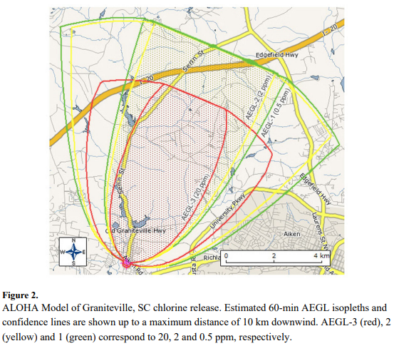
Choking Agents- Chlorine
PMID: 25772143
2005 Graniteville, SC
Notes:
2005 рік у Гранітвіллі, штат Південна Кароліна, під час великого промислового зіткнення поїздів пошкодили три залізничні цистерни з рідким хлором.
Це призвело до вивільнення всього 55 000 кг газоподібного хлору в зону протягом 3 хвилин.
За 60 хвилин у радіусі 100 метрів було приблизно 11 642 ppm газоподібного хлору.
Незважаючи на це, було лише 9 смертельних випадків на місці події, 529 пацієнтів було направлено до служби невідкладної допомоги, 311 були оглянуті амбулаторними лікарями, а у 220 розвинулися незначні симптоми, через які вони врешті-решт не зверталися за медичною допомогою.

Slide 16
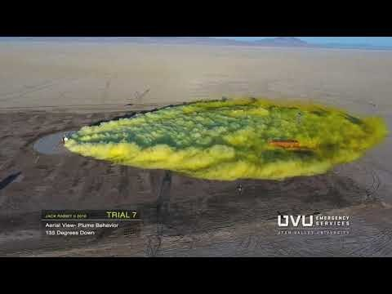
Задушливі речовини - хлор
Wind
Notes:
Ось так виглядає промислова подія.
Зауважте, що транспортний контейнер має висоту близько 8,5 футів, а шлейф падає трохи нижче цього рівня.

Slide 17
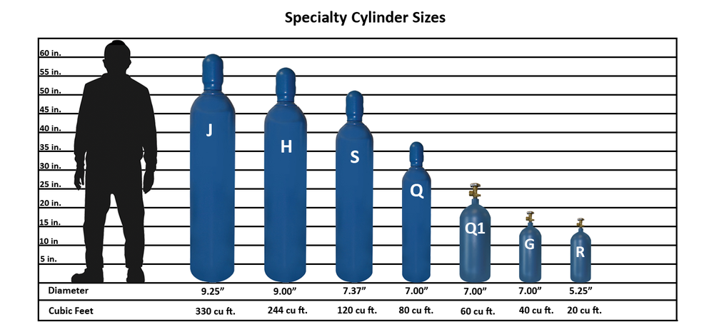
Задушливі речовини - хлор
Notes:
Часто придорожні бомби, встановлені під час повстанських дій, будуть більш схожими на розміри, наведені вище

Slide 18

Задушливі речовини - хлор
T= 00:20 max
Notes:
Ось так виглядає придорожня бомба. Це приклад придорожньої бомби ІДІЛ в Іраку. У нинішньому контексті хлорні боєприпаси потенційно являтимуть собою суміш газових балончиків середнього розміру
Дозволити відтворення відео до ~00:20 секунд.

Slide 19
Задушливі агенти - Клінічні характеристики хлору
Notes:
Тепер, коли ми маємо деяку інформацію про хімію та промисловість, пов’язану з газоподібним хлором, давайте повернемося до клінічних проявів ураження хлором.
Як згадувалося, газоподібний хлор гідролізується на слизових оболонках з утворенням хлорноватистої та соляної кислот.

Slide 20
Хлор - клінічна характеристика
Негайні ефекти
Верхні дихальні шляхи
Нижні дихальні шляхи
Очі
Серцево-судинні
системний
Неврологічний
Психологічний
Шкіра
Notes:
Now that we have some background on the chemistry and industry involved in Chlorine Gas, lets turn to the clinical manifestations of chlorine attack.
As mentioned, Chlorine gas hydrolyzes on mucous membranes to form hypochlorous and hydrochloric acid.

Slide 21
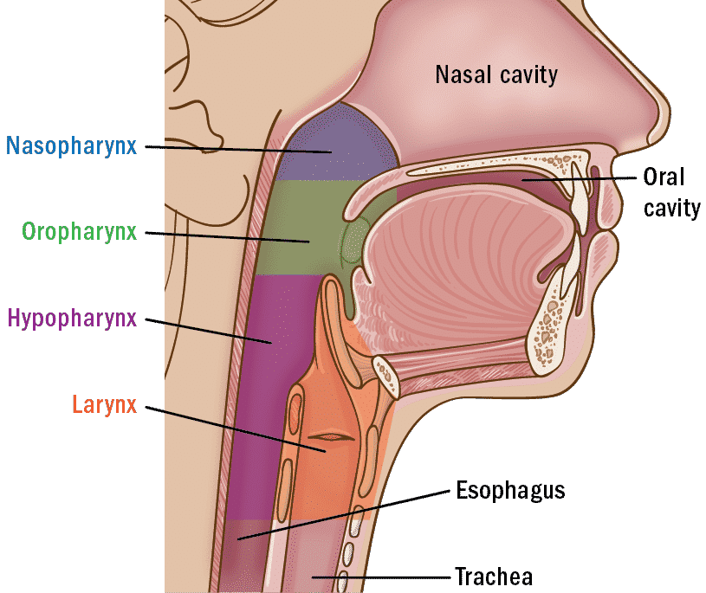
Характеристики хлору: Легеневі
Верхні дихальні шляхи – симптоми з’являються рано після впливу порівняно з симптомами нижніх дихальних шляхів
Від секунд до хвилин:
Печіння, поколювання рота і губ
Біль у горлі
Поверхневе почервоніння і запалення
Ларингоспазм, бронхоспазм
Notes:
Glottitis

Slide 22
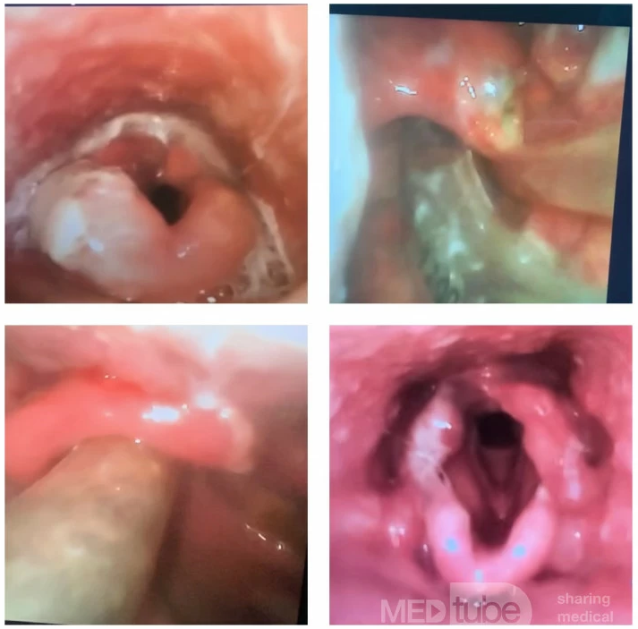
Характеристики хлору: Легеневі
Верхні дихальні шляхи – симптоми з’являються рано після впливу порівняно з симптомами нижніх дихальних шляхів
Протягом 4-12 годин:
Прогресуюче запалення і відшарування слизової ротоглотки
Ларингоспазм
Стридор = Глотит = негайне сортування
Notes:
Механічно: це, по суті, травма від вдихання парів кислоти.
Вплив на верхні дихальні шляхи може виникнути протягом кількох хвилин, наприклад, біль у горлі, відчуття печіння в ротоглотці.
При сильному впливі у верхніх дихальних шляхах може прогресувати запалення слизової оболонки, яке з’являється протягом кількох годин (~4-12 годин).

Slide 23
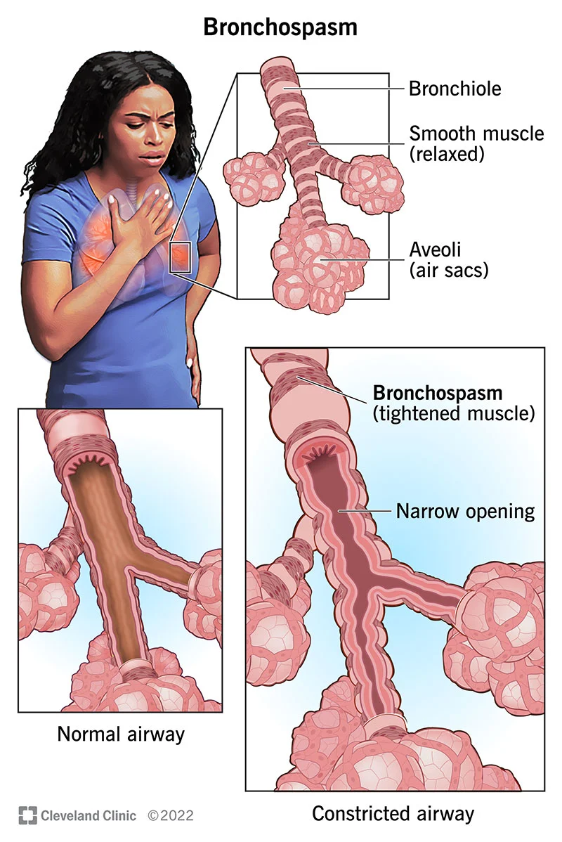
Характеристики хлору: Легеневі
Нижні дихальні шляхи - симптоми проявляються через 12-24 години,
але при сильному впливі може проявлятися протягом 0-4 годин.
бронхоспазм
Сухий кашель
Кровохаркання
бронхоспазм
Токсичний пневмоніт
Набряк легенів
ГРДС
Notes:
Lower Airway Symptoms frequently present in a delayed fashion

Slide 24
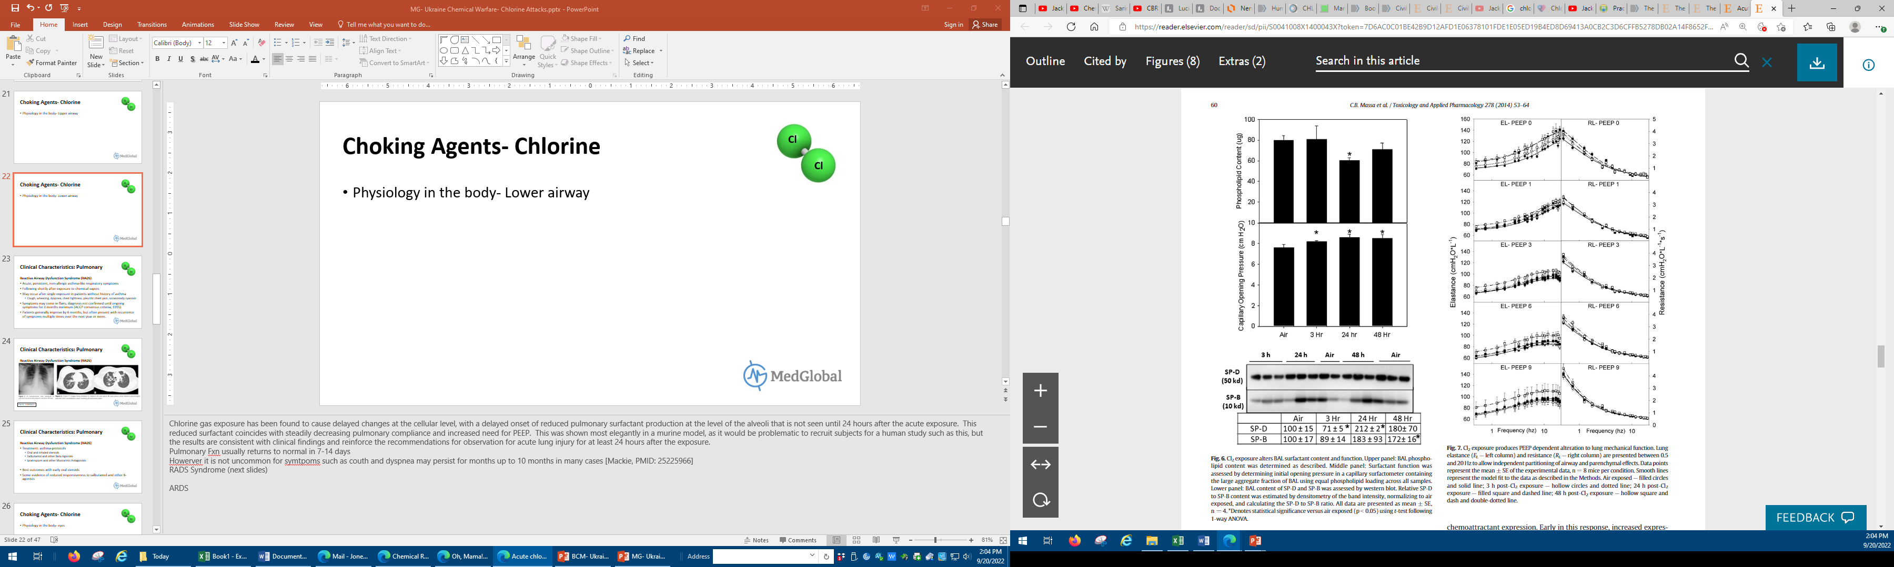
Характеристики хлору: Легеневі
Фізіологія нижніх дихальних шляхів
Втрата вироблення легеневого сурфактанту
~24 години після впливу газу
= Жорсткі легені, утруднена вентиляція
Управління за допомогою стандартних протоколів ГРДС-захисна вентиляція легень, пермісивна гіперкапнія
PMID: 24582687
Notes:
Встановлено, що вплив газоподібного хлору викликає уповільнені зміни на клітинному рівні, із затримкою початку зниження вироблення легеневого сурфактанту на рівні альвеол, яке спостерігається лише через 24 години після гострого впливу. Це зниження сурфактанту збігається з постійним зниженням легеневої податливості та збільшенням потреби в PEEP. Найбільш елегантно це було показано на мишачій моделі, оскільки було б проблематично залучити суб’єктів для такого дослідження на людях, але результати узгоджуються з клінічними даними та підкріплюють рекомендації щодо спостереження за гострою травмою легенів протягом принаймні 24 годин після експозиція.
Легеневий Fxn зазвичай повертається до норми через 7-14 днів
Однак у багатьох випадках такі симптоми, як кашель і задишка, можуть зберігатися від місяців до 10 місяців [Mackie, PMID: 25225966]
Синдром RADS (наступні слайди)
ГРДС

Slide 25
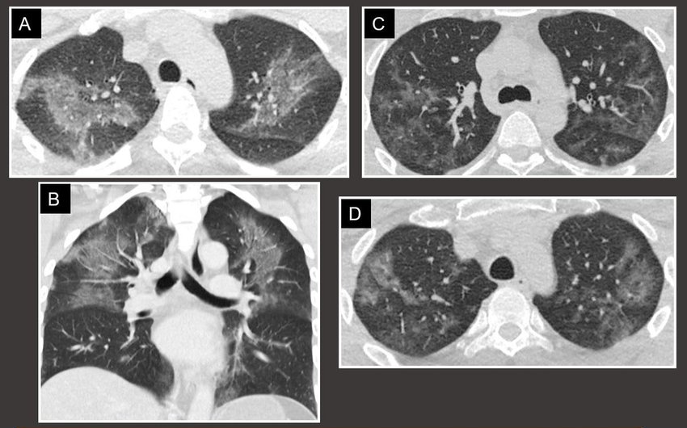
Характеристики хлору: Легеневі
Нижні дихальні шляхи - симптоми проявляються через 12-24-48 годин,
але при сильному впливі може проявлятися протягом 0-4 годин.
Notes:
Встановлено, що вплив газоподібного хлору викликає уповільнені зміни на клітинному рівні, із затримкою початку зниження вироблення легеневого сурфактанту на рівні альвеол, яке спостерігається лише через 24 години після гострого впливу. Це зниження сурфактанту збігається з постійним зниженням легеневої податливості та збільшенням потреби в PEEP. Найбільш елегантно це було показано на мишачій моделі, оскільки було б проблематично залучити суб’єктів для такого дослідження на людях, але результати узгоджуються з клінічними даними та підкріплюють рекомендації щодо спостереження за гострою травмою легенів протягом принаймні 24 годин після експозиція.
Легеневий Fxn зазвичай повертається до норми через 7-14 днів
Однак у багатьох випадках такі симптоми, як кашель і задишка, можуть зберігатися від місяців до 10 місяців [Mackie, PMID: 25225966]
Синдром RADS (наступні слайди)
ГРДС
Буровіене, Вітауте і Радіке, Моніка і Завецькене, Юргіта. (2018). Затримайте дихання! Інгаляційне захворювання легенів - результати візуалізації. Конгрес ESTI ESCR 2018.

Slide 26
Характеристики хлору: Легеневі
Чи виникає вторинна пневмонія при токсичних інгаляційних ураженнях?
Рентгенографія органів грудної клітки: дифузні інфільтрати та набряк легень
Лейкоцитоз: можливо, реактивний після гострого фізіологічного стресу
Задишка/тахіпное/тахікардія
Огляд літератури: деякі повідомлення про профілактичні антибіотики через використання стероїдів.
Однак дуже мало доказів розвитку справжньої вторинної бактеріальної пневмонії.
Досвід Сирії: захворюваність на вторинну бактеріальну пневмонію НИЗЬКА
Застереження: це неопубліковані дані та представляють консенсус клінічної думки.
Не рекомендується профілактичний прийом антибіотиків, якщо немає серйозної підозри на справжню бактеріальну пневмонію
Notes:
Симптоми нижніх дихальних шляхів часто з’являються із затримкою

Slide 27
Характеристики хлору: серцево-судинні
Загрудинний біль у грудях
тахікардія
Гіпертонія (спочатку)
Артеріальна гіпотензія (пізнє, серйозне опромінення)
Кардіогенний шок, синтаза оксиду азоту
Переконливі припущення про гостру дилатаційну кардіоміопатію
Численні серії випадків аутопсії та дослідження на мишах
Кардіогенний набряк легенів проти експансивного некардіального набряку легень при ГРДС?
Немає конкретних повідомлень про аритмію - синусову тахікардію
PMID: 19041527 ; 26109193
Notes:
Загрудинний біль у грудях
тахікардія
Гіпертонія (спочатку)
Гіпотензія і дистрибутивний (вазоплегічний) шок 2/2 нестача кисню
Кардіогенний та некардіогенний набряк легенів: хоча кардіомегалія спостерігається при впливі хлору, переважаючі докази етіології набряку легенів є несерцевими за своєю природою.
Синусова тахікардія - сторінка 4, www.atsdr.cdc.gov.mhmi/mmg172.pdf

Slide 28
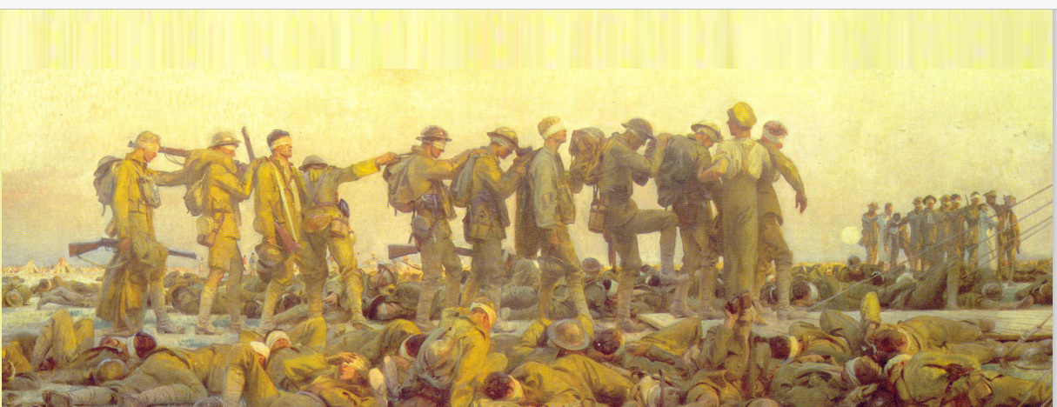
Характеристики хлору: Очі
Часто зустрічається кон'юнктивіт (12%): біль в очах, почервоніння
Мимовільне сльозотеча або спазматичне моргання → не плутати з припадком
Потертість рогівки, виразка, (тимчасова) сліпота при високих концентраціях. Лікування: рясне промивання очей фізіологічним розчином, водопровідною водоюпотім підтримуюча терапія, очні краплі без консервантів
Notes:
Дискомфорт в очах, почервоніння, кон’юнктивіт, сльозотеча → Мимовільне спазматичне моргання → Можуть виникнути хімічні опіки очей і рогівки, але зазвичай не до вищих концентрацій.
Кон'юнктивіт є загальною ознакою у ~12% пацієнтів, у яких не розвиваються виразки рогівки

Slide 29
Характеристики хлору: Шкіра
Немає помітної системної абсорбції через шкіру.
Піт на шкірі може викликати утворення кислоти, тому необхідне рясне зрошення
Рідкісні випадки утворення пухирів (обмежено)
Рідкий хлор може викликати локальне обмороження
Памʼятай, обмороження:
    Без гіпотермії: занурити в теплу воду
    При гіпотермії: центральне відновлення тепла, кінцівки не зігрівати
Notes:
Рідко надмірний вплив газоподібного хлору може викликати гіперхлоремію крові. Це рідко, але може вказувати на велике опромінення. Гіперхлоремію слід лікувати за допомогою стандартних протоколів метаболічного ацидозу, якщо рівень бікарбонату в сироватці крові знижується, наприклад, за допомогою добавки бікарбонату натрію.
Шкіра – волога на шкірі може призвести до хімічних опіків, запалення та утворення пухирів через гідроліз хлору на відкритій шкірі.
Нерви - високі дози можуть мати значну нейротоксичність із такими симптомами, як атаксія, тремор, судоми.

Slide 30
Характеристики хлору: системні ефекти
Шлунково-кишковий тракт: нудота, блювання
Неврологічні: головний біль, атаксія, тремор, судоми
Notes:
Рідко надмірний вплив газоподібного хлору може викликати гіперхлоремію крові. Це рідко, але може вказувати на велике опромінення. Гіперхлоремію слід лікувати за допомогою стандартних протоколів метаболічного ацидозу, якщо рівень бікарбонату в сироватці крові знижується, наприклад, за допомогою добавки бікарбонату натрію.
Шкіра – волога на шкірі може призвести до хімічних опіків, запалення та утворення пухирів через гідроліз хлору на відкритій шкірі.
Нерви - високі дози можуть мати значну нейротоксичність із такими симптомами, як атаксія, тремор, судоми.

Slide 31
Лікування
Видалення та дезактивація
Рясний полив водою
Зігрівання та очищення місць обмороження. 20-30 хвилин на водяній бані при 40-42oC
Загалом лікування є лише підтримуючим.

Slide 32
Лікування отруєння хлором: Легеневі
Видалення та дезактивація
Зволожений кисень
Сальбутамол
Розпилений бікарбонат натрію. 4 мл 4,2% бікарбонату
Небулізовані стероїди – Будесонід
Педіатрія: Стридор: розпилений рацемічний адреналін. 0,05 мл/кг 2,25% адреналіну в 3 мл фізіологічного розчину (максимум 0,5 мл на дозу) вводять кожні 20 хвилин, якщо необхідно.
Notes:
Севофлоуран?
Допомога при бронхоспазмі, але дуже обмежені докази з кількох випадків

Slide 33
Характеристики хлору: Тривалість лікарняного періоду
Тривалість перебування в лікарні
Загалом, пацієнти з помірними симптомами повинні перебувати під наглядом протягом 24 годин через відстрочене прояв ураження нижньої частини легені
Дані події Graniteville, SC були відомі :
  Загальна медіана LOS у лікарні – 4 дні (усі госпіталізації)
  Середня тривалість лікування у відділенні інтенсивної терапії з важкими симптомами, але без апарату штучної вентиляції легень – 3 дні
  Середня тривалість ШВЛ-днів, при необхідності – 6 днів з моменту інтубації
Notes:
Важливо мати уявлення про очікувану тривалість госпіталізації для системного планування та сортування.
Загалом, пацієнти з помірними симптомами повинні перебувати під наглядом протягом 24 годин через відстрочене прояв ураження нижньої частини легені
Дані, отримані під час події Graniteville, SC, були помітні за такими темами:
Загальна медіана LOS – 4 дні (це включає всі госпіталізації, включаючи пацієнтів у відділенні інтенсивної терапії)
Середня тривалість лікування у відділенні інтенсивної терапії з важкими симптомами, але без апарату штучної вентиляції легень – 3 дні
Середня тривалість ШВЛ-днів, при необхідності – 6 днів з моменту інтубації

Slide 34
Характеристики хлору: Тривалість лікарняного періоду
Виписка:
У більшості випадків пацієнти одужують протягом години або менше
Якщо зберігаються легкі симптоми (легке печіння/відчуття різі в носі, горлі, очах, дихальних шляхах) і не більше ніж легкий кашель → Виписка
Порадьте не палити 3 дні, не вживати алкоголь 1 день
Якщо подразнення шкіри або очей, більше ніж легкий кашель → При подразненні шкіри або очей, більше ніж легкий кашель не менше 24 годин
Подразнення шкіри та очей слід повторно оцінити протягом 24 годин
Notes:
Важливо мати уявлення про очікувану тривалість госпіталізації для системного планування та сортування.
Загалом, пацієнти з помірними симптомами повинні перебувати під наглядом протягом 24 годин через відстрочене прояв ураження нижньої частини легені
Дані, отримані під час події Graniteville, SC, були помітні за такими темами:
Загальна медіана LOS – 4 дні (це включає всі госпіталізації, включаючи пацієнтів у відділенні інтенсивної терапії)
Середня тривалість лікування у відділенні інтенсивної терапії з важкими симптомами, але без апарату штучної вентиляції легень – 3 дні
Середня тривалість ШВЛ-днів, при необхідності – 6 днів з моменту інтубації

Slide 35
Характеристики хлору: відстрочені ефекти
Посттравматичний стресовий розлад і панічні атаки (~40%)
Хронічна задишка та бронхіт протягом ~8-10 місяців або довше
У більшості випадків легенева функція нормалізується на 7-14 день
Емфізема
RADS - синдром реактивної дисфункції дихальних шляхів
Немає відомих видів раку або тератогенних ефектів.
Немає зв’язку з порушенням фертильності.
Notes:
Є багато запитань щодо довгострокових наслідків впливу хлору:
Відомі довгострокові ефекти:
ПТСР і панічні атаки є поширеними у 40% постраждалих, хоча ці дані ґрунтуються на даних про нещасний випадок у Гранітвіллі, штат Южна Каролина. PMID- 22072223
Хронічна задишка та бронхіт можуть зберігатися протягом багатьох місяців, у багатьох випадках 8-10 місяців, а в окремих випадках постійно (10% після десяти років спостереження у солдатів Першої світової війни)
У деяких випадках у пацієнтів розвиваються емфізематозні зміни архітектури легенів, але це рідко і історично пов’язане з важким впливом
Деякі довгострокові наслідки, які ми знаємо, НЕ пов’язані з впливом хлору:
Немає відомого зв'язку з раковими захворюваннями
Немає зв’язку зі зниженою фертильністю
Немає відомих тератогенних ефектів

Slide 36
Характеристики хлору: Легеневі
Синдром реактивної дисфункції дихальних шляхів (RADS)
Гострі, стійкі неалергічні респіраторні симптоми, схожі на астму
Після невдовзі після впливу хімічних парів
Може виникнути після одноразового впливу у пацієнтів без астми в анамнезі
Кашель, хрипи, задишка, стиснення в грудях, плевритний біль у грудях, іноді ціаноз
Симптоми можуть проявлятися незначно, діагноз не підтверджується, доки симптоми не збережуться протягом мінімум 3 місяців (критерії консенсусу ACCP, 1995)
Пацієнти зазвичай покращуються через 6 місяців, але часто симптоми повторюються кілька разів протягом наступного року або більше.
Notes:
Синдром реактивної дисфункції дихальних шляхів (RADS) - реакція, схожа на астму, спричинена хімічним подразненням.

Slide 37
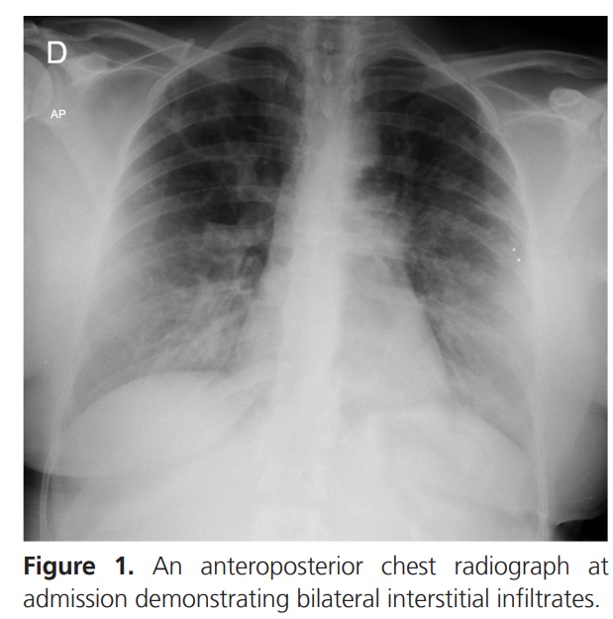
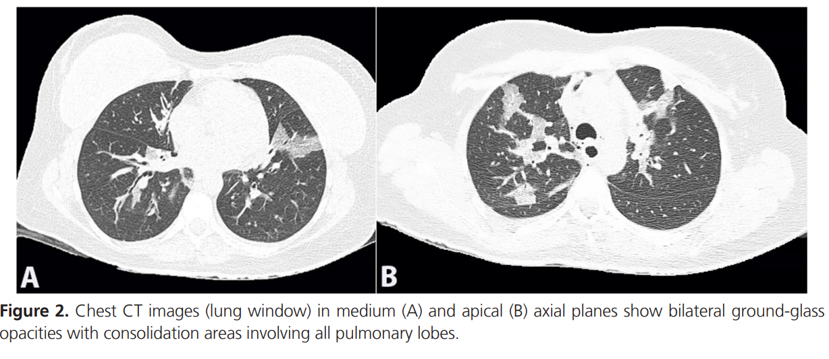
Характеристики хлору: Легеневі
Синдром реактивної дисфункції дихальних шляхів (RADS)
PMID: 33968833
Notes:
Синдром реактивної дисфункції дихальних шляхів (RADS) - реакція, схожа на астму, спричинена хімічним подразненням.

Slide 38
Характеристики хлору: Легеневі
Синдром реактивної дисфункції дихальних шляхів (RADS)
Лікування: астма-протоколи
Пероральні та інгаляційні стероїди
Сальбутамол та інші бета-агоністи
Іпратропіум та інші антагоністи мускаринової кислоти
Найкращі результати при ранньому прийомі пероральних стероїдів
Деякі докази зниження чутливості до сальбутамолу та інших B-агоністів
Notes:
Reactive Airway Dysfunction Syndrome (RADS)- Asthma-like reaction due to chemical irritation.

Slide 39
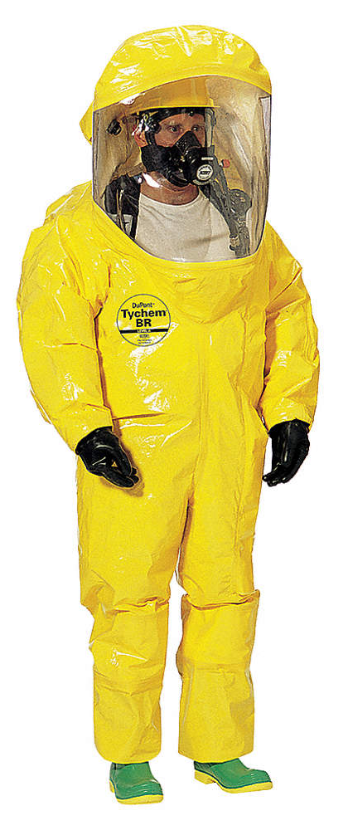
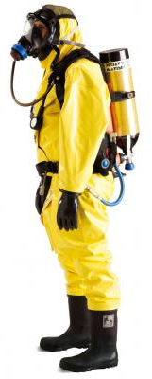
Знезараження хлору
Гаряча зона
Костюми для дихальних апаратів із надлишковим тиском
Запобігає подразненню легенів рятувальника
Костюм запобігає накопиченню хлору на шкірі, який може викликати подразнення шкіри
  Азбука невідкладної допомоги
  Адмініструвати відповідні втручання
  Наприклад: CANA, атропін
  Зосередьтеся на видаленні жертви від місця зарадження.

Slide 40
Знезараження хлору
Зона дезактивації
Азбука невідкладної допомоги
Жертви без подразнення шкіри або очей
Не потребує значної дезактивації → Показано негайне видалення в опорні зони
  Хлорну рідину слід промити або видалити, щоб запобігти виділенню газів і місцевому хімічному подразненню
  Постраждалим, які можуть співпрацювати, слід проінструктувати самостійно провести дезактивацію та самовилучення із зони

Slide 41
Знезараження хлору
Зона дезактивації
Постраждалі з подразненням шкіри
3-5 хвилинне зрошення шкіри та волосся простою водою
Два прання м'яким милом
Постраждалі з подразненням очей
15 хвилин промивання очей звичайною водою або фізіологічним розчином
Зніміть контактні лінзи, якщо це можливо без пошкодження навколишніх тканин
Постраждалі з обмороженням очей
Не промивайте очі - збільшуєтсья пошкодження

Slide 42
Знезараження хлору
Зона підтримки
Переконайтеся, що жертви належним чином дезактивовані
ABCDE невідкладної допомоги
Передача приймаючим медичним закладам

Slide 43
Дисперсійні властивості хлору
Максимальна ширина розширення хмари становить 35 секунд.
Газ не рухається проти вітру.
Якщо потрапити в хмару хлору,
Рухайтесь горизонтально та проти вітру
Images from: Chlorine Institute
Notes:
Інформація, отримана в ході випробувань Джека Кролика, проведених у 2015-2016 роках Міністерством внутрішньої безпеки США та Центром аналізу хімічної безпеки.

Slide 44
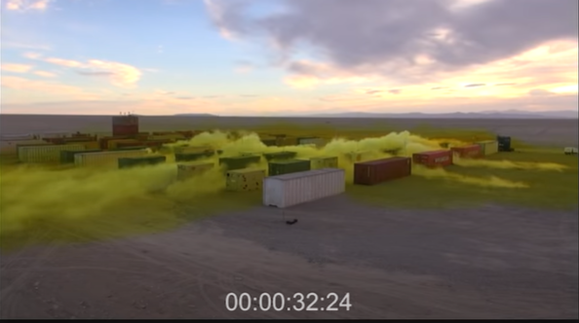
Дисперсійні властивості хлору
Будівлі та споруди можуть направляти рух газової хмари.
Максимальна висота газу становила ~2,5 м.
Images from: Chlorine Institute
Notes:
Інформація, отримана в ході випробувань Джека Кролика, проведених у 2015-2016 роках Міністерством внутрішньої безпеки США та Центром аналізу хімічної безпеки.

Slide 45
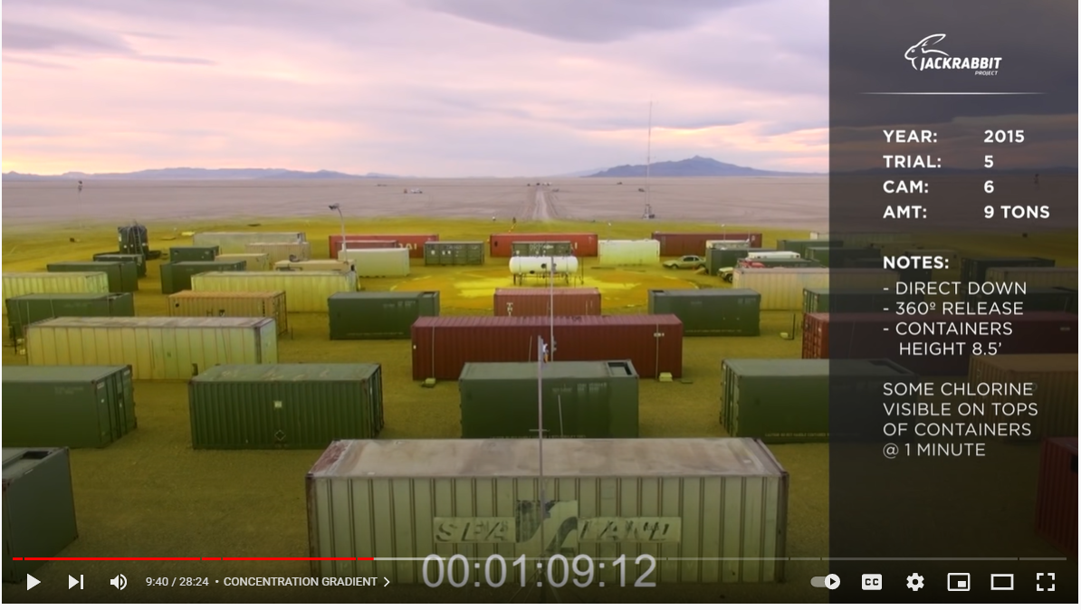
Дисперсійні властивості хлору
Навіть під час вибуху великого танкера більшість газу осіла на максимальну висоту хмари над землею за 1 хвилину. О 1:30 більше не видно.
Images from: Chlorine Institute
Notes:
Інформація, отримана в ході випробувань Джека Кролика, проведених у 2015-2016 роках Міністерством внутрішньої безпеки США та Центром аналізу хімічної безпеки.

Slide 46
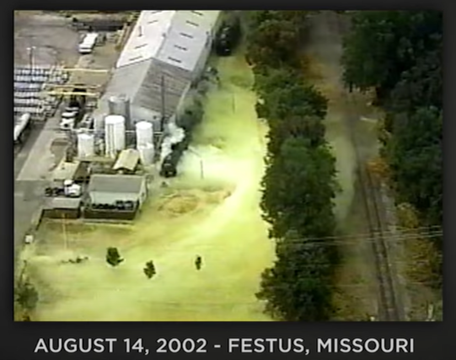
Дисперсійні властивості хлору
Здається, газ справді сповільнюється та споживається живими створіннями та органічними речовинами.
Images from: Chlorine Institute
Notes:
Інформація, отримана в ході випробувань Джека Кролика, проведених у 2015-2016 роках Міністерством внутрішньої безпеки США та Центром аналізу хімічної безпеки.

Slide 47
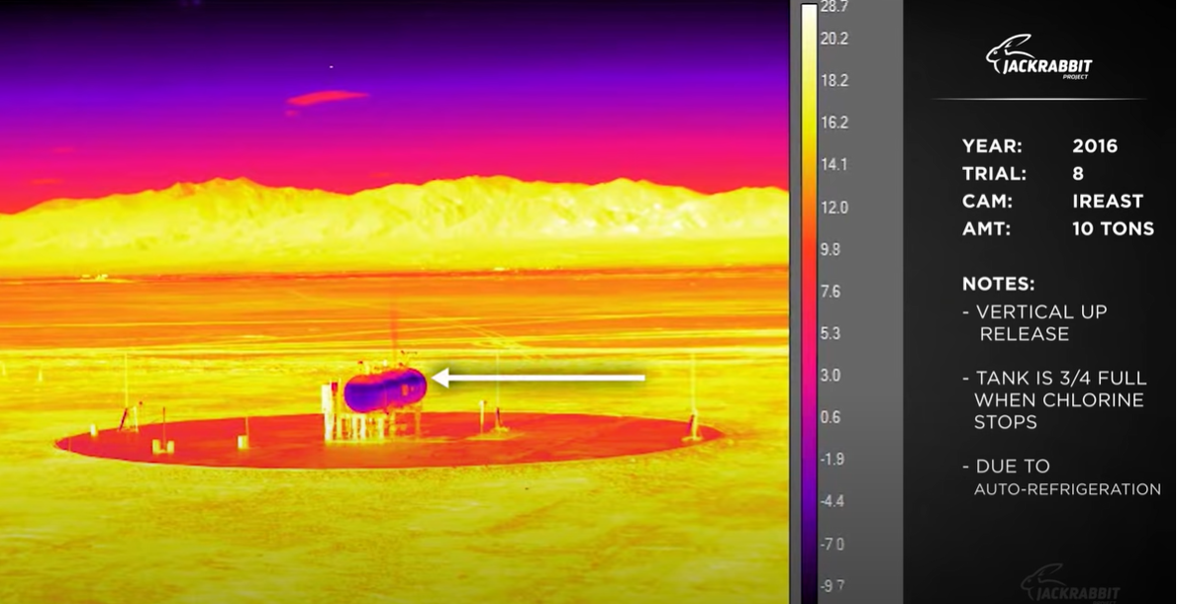
Дисперсійні властивості хлору
Автоматичне охолодження може статися при викиді 25%, де частково вивільнений ордонанс може залишатися загрозою.
Контакт із хлором під час утилізації може збільшити ризик корозійної дії для респондентів через взаємодію з вологою навколишнього середовища.
50% рідини може поглинатися і залишатися стійкими у верхній частині 4-13 см ґрунту, знову корозійно у вологому стані.
Images from: Chlorine Institute
Notes:
Інформація, отримана в ході випробувань Джека Кролика, проведених у 2015-2016 роках Міністерством внутрішньої безпеки США та Центром аналізу хімічної безпеки.

Slide 48
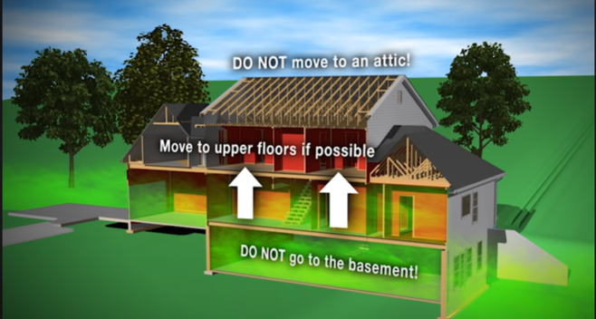
Хлорний газ: місцевий захист
Якщо втекти з газової хмари неможливо, шукайте висоту
Якщо потрібне укриття:
Зачиніть двері та вікна
Вимкніть вентиляційні отвори HVAC
Переходьте на верхні поверхи
Чекайте рятувальників
Images from: Chlorine Institute
Notes:
Не забувайте, що діти піддаються підвищеному ризику не лише через низький зріст, але й через збільшення співвідношення легеневої маси до маси тіла, а також відносно вищу хвилинну частоту вентиляції легень, ніж у дорослих.

Slide 49
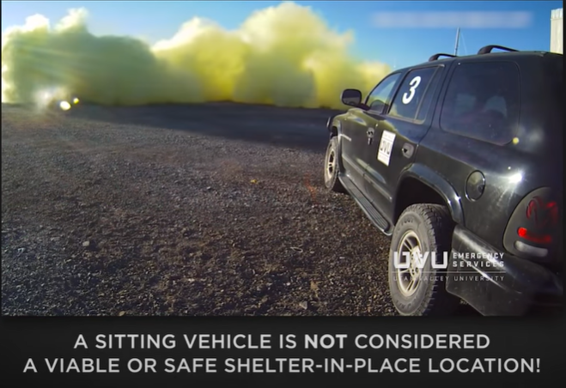
Хлорний газ: місцевий захист
Якщо втекти з газової хмари неможливо, шукайте висоту
Якщо спіймано в транспортному засобі:
Двигун все ще працюватиме (газ і дизель)
Закрийте вікна та двері
Вимкніть кондиціонери
Закрийте вентиляційні отвори
Їдьте в безпечне місце та виходьте
Газ може швидко накопичуватися в автомобілі
Images from: Chlorine Institute
Notes:
Do not forget, children are at increased risk not only due to their short stature, but also due to increased pulmonary: body mass ratio as well as relatively higher minute ventilation rate than adults.

Slide 50
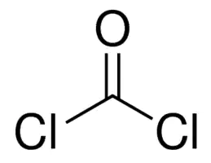
Задушливі речовини - фосген
Легеневий подразник, що викликає сильний набряк легенів
Безбарвний газ
Кипить при 8,2oC
Пахне «щойно скошеним сіном» або «зеленою кукурудзою»
Нюхове виявлення при 1,5 мг. м3
Легеневий подразник 4,0 мг. м3
LCt50 6000 мг. хв . м3 (половина LCT50 хлору)
Останнє відоме використання під час громадянської війни в Ємені, 1963-1967.
Notes:
Загалом, він менш потужний, ніж хімічна зброя серій V і G, але все ще дуже небезпечний. Смертні випадки настали лише після кількох вдихів високої концентрації фосгену.

Slide 51
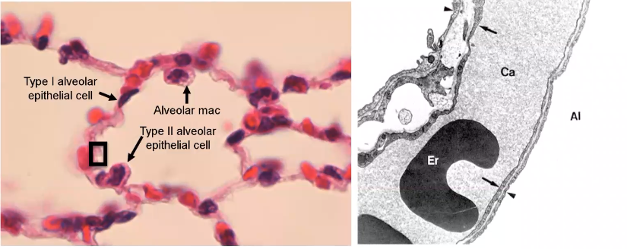
Задушливі речовини - фосген
Фосген відносно нерозчинний, він має тенденцію досягати нижчих дихальних шляхів
Хімічна реакція на тканинах спричинила утворення вільних радикалів, що призвело до широкого пошкодження клітин.
Notes:
Нормальні легені мають чотири типи клітин:
Альвеолярна епітеліальна клітина типу 1: уявіть собі смажене яйце – широке та плоске з горбком ядра посередині, покриває 95% поверхні альвеоли
Альвеолярні епітеліальні клітини типу 2: більш кубоподібні, це виробничий центр, що виробляє всі види білків і поверхнево-активних речовин
Альвеолярний макрофаг - в середньому лише один макрофаг на альвеолу, тому він має багато роботи.
Ендотеліальні клітини легеневих капілярів, які вистилають капіляри еритроцитами, рухаються.
Електронна мікрофотографія ділянки в чорному ящику:
Al: альвеола
ER: еритроцит
Ca: просвіт капіляра
Стрілка: ендотеліальна клітина
Стрілка: альвеолярна епітеліальна клітина типу 1 (неймовірно мала!)
Простір між стрілкою та наконечником стріли – це простір, де відбувається газообмін. Це те, де більшість легеневої медицини зацікавлена ​​у захисті простору між стрілками.
Слайди Адаптовано з огляду ARDS д-ра Борни Мехрада, Медичний коледж UF

Slide 52
Задушливі речовини - фосген
Латентний початок пошкодження:
Відсутність клінічних симптомів протягом 20 хв →24 години
  Розвиток симптомів < 4 години експозиції = похмурий прогноз → Відділення інтенсивної терапії. Негайно
витік рідини та капілярів→ набряк легенів
  Задишка, респіраторний дистрес
  пінисте мокротиння та носові отвори
Набряк легенів досягає піку через 12 годин, часто описується як «невпинний»
Зникнення набряку зазвичай протягом 48 годин, часто з незначними залишковими ефектами

Slide 53
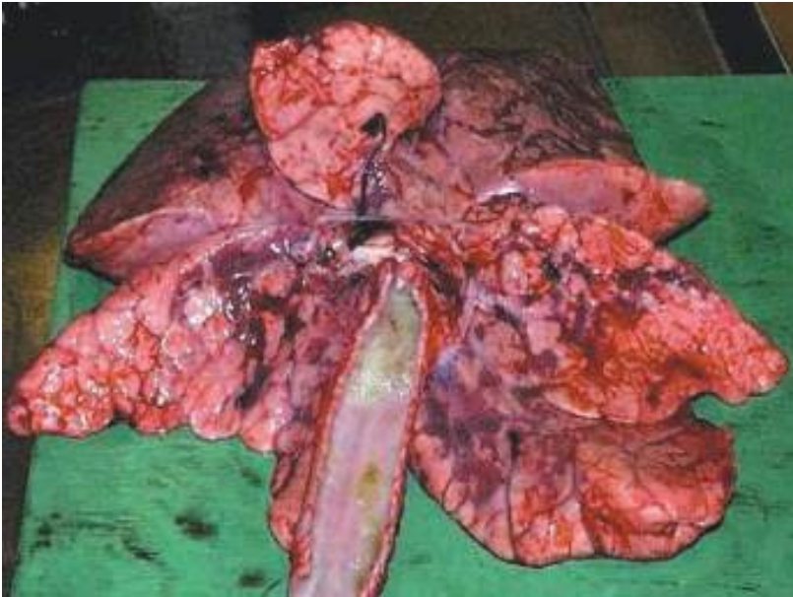
Задушливі речовини - фосген
Набряк легенів досягає піку через 12 годин, часто описується як «невпинний»
Гіперроздуті, набряклі легені з
мультифокальною легеневою кровотечею
Image from: OPWC, 2016.

Slide 54
Лікування фосгену
Видалення та дезактивація
Вимушений відпочинок
Додатковий кисень без гіпероксигенації
Раннє введення внутрішньовенних стероїдів
Метилпреднізолон 700-1000 мг/добу, розділені кожні 6-8 годин
Підтримка дихальних шляхів позитивним тиском
Вазопресори - очікуйте гіпотензії, це обмежує безпеку діуретиків
Сальбутамол/іпратропіум
особливо якщо PaCO2 >45 мм рт.ст., що свідчить про бронхоспазм

Slide 55
Задушливі агенти - сортування фосгену
Загалом, коротший початок симптомів від події = більша тяжкість захворювання
Протягом 12 годин після впливу:
Безсимптомний, але з відомою експозицією → Мінімум, але обстеження кожні 2 години протягом 24 годин, потім виписка
Задишка без об'єктивного набряку → Затримується
Ознаки набряку легенів → Категорія Негайно
Notes:
Рекомендації щодо сортування від ОЗХЗ, 2016. Практичний посібник з медичного лікування постраждалих від хімічної війни.
Доступно за адресою: https://www.opcw.org/sites/default/files/documents/ICA/APB/Practical_Guide_for_Medical_Management_of_Chemical_Warfare_Casualties_-_web.pdf

Slide 56
Задушливі речовини - сортування
Загалом, коротший початок симптомів від події = більша тяжкість захворювання
Протягом 12 годин після впливу :
Ознаки набряку легенів → негайно
Ознаки набряку легень + ціаноз + гіпотензія → Очікувально, якщо не надається повна реанімаційна допомога негайно, особливо якщо симптоми виникають через < 4 години після контакту
Notes:
Рекомендації щодо сортування від ОЗХЗ, 2016. Практичний посібник з медичного лікування постраждалих від хімічної війни.
Доступно за адресою: https://www.opcw.org/sites/default/files/documents/ICA/APB/Practical_Guide_for_Medical_Management_of_Chemical_Warfare_Casualties_-_web.pdf

Slide 57
Задушливі речовини - Резюме
Загальні теми, готовність лікарняної системи до інцидентів з масовими жертвами
Координація, Комунікація, Адаптація
Дезактивація, сортування, лікування
Хлор – поширений, низька летальність, але психіатричні наслідки значні
Фосген – історичне значення, але невідоме використання протягом понад 50 років

Slide 58
Список літератури
  Mackie E, Svendsen E, Grant S, et al. Management of chlorine gas-related injuries from the Graniteville, South Carolina, train derailment. Disaster Med Public Health Prep 2014;8(5):411-6. PMID: 25225966
  Jani DD, Reed D, Feigley CE, et al. Modeling an irritant gas plume for epidemiologic study. Int J Environ Health Res 2016;26(1):58-74. PMID: 235772143
  Faria VS, da Silva SA, Marchini JFM. Reactive airways dysfunction syndrome following inhalation of hydrogen chloride vapor. Autops Case Rep 2021;11:e2021266. PMID: 33968833
  OPCW, 2016. Practical guide for medical management of chemical warfare casualties. Available at: https://www.opcw.org/sites/default/files/documents/ICA/APB/Practical_Guide_for_Medical_Management_of_Chemical_Warfare_Casualties_-_web.pdf [Accessed 20-Sept- 2022]

Slide 59
Список літератури
  Massa CB, Scott P, Abramov E, et al. Acute chlorine gas exposure produces transient inflammation and a progressive alteration in surfactant composition with accompanying mechanical dysfunction. Toxicol Appl Pharmacol 2014;278(1):53-64. PMID: 24582687
  Van Sickle D, Wenck MA, Belflower A, et al. Acute health effects after exposure to chlorine gas released after a train derailment. Am J Emerg Med 2009;27(1):1-7. PMID: 19041527
  Zaky A, Bradley WE, Lazrak A, et al. Chlorine inhalation-induced myocardial depression and failure. Physiol Rep 2015;3(6):e12439. PMID: 26109193

Slide 60
Запитання

